Slide 1
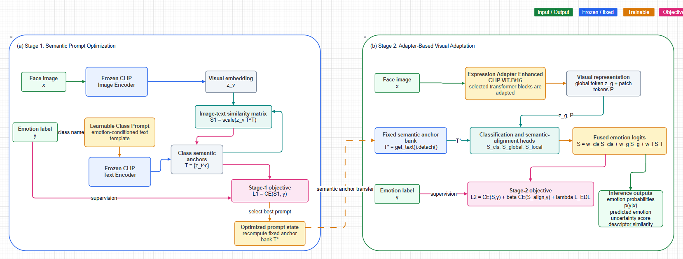
EmotionCLIP-ReID
01

Slide 2
01
Vấn đề cần giải quyết
FER in-the-wild cần độ ổn định và khả năng diễn giải, không chỉ accuracy tổng.
Bối cảnh thực tế
Research problem
• Occlusion làm mất tín hiệu vùng mắt/miệng.
• Pose shift và domain shift làm biểu diễn ảnh kém ổn định.
• Label ambiguity khiến mô hình dễ overconfident.
• Accuracy tổng chưa chứng minh được robustness.
Xây dựng mô hình FER ổn định hơn và có thể diễn giải dựa trên tín hiệu biểu cảm có nghĩa, thay vì chỉ tối ưu bộ phân loại một nhãn.
Điểm cần chứng minh: macro-F1, balanced accuracy, ablation, calibration và subset khó.
02

Slide 3
02
Tổng hợp tài liệu: các nhánh hội tụ
Literature review được dùng để định vị khoảng trống, không trình bày như danh mục paper.
1
CLIP/VLM adaptation
Prompt/adapter thích nghi semantic space, nhưng còn ở cấp lớp.
2
Language-guided ReID
Text có thể làm anchor cho visual encoder; CLIP-ReID vẫn là ID-token.
3
CLIP-FER/DFER
Descriptor/adapters cải thiện FER, nhưng vai trò fixed anchor chưa rõ.
4
AU/FACS semantics
Cầu nối giải phẫu - ngôn ngữ; label AU thiếu và noisy.
5
Uncertainty-aware FER
Xử lý ambiguity/overconfidence; nên là calibration sau baseline.
Luận điểm: giữ khung hai giai đoạn của CLIP-ReID, nhưng thay anchor định danh bằng descriptor cảm xúc/AU có thể kiểm chứng.
03

Slide 4
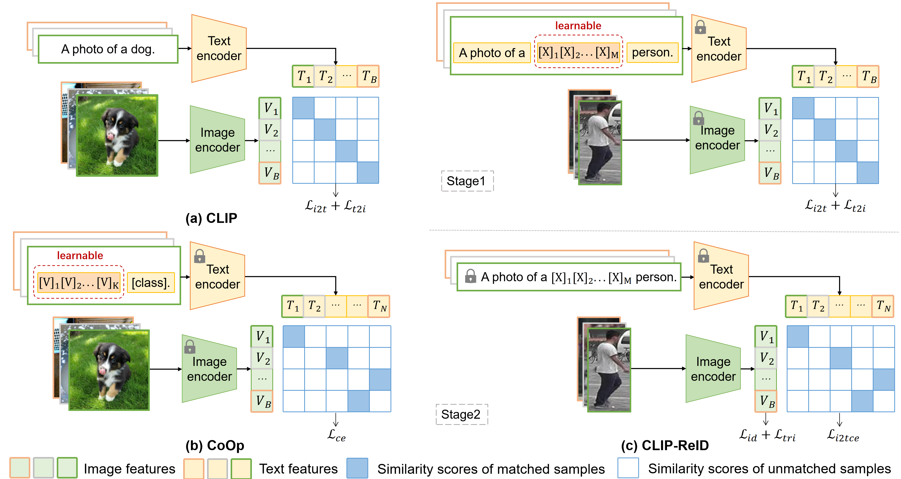
03
Baseline: giá trị kế thừa và giới hạn
CLIP-ReID cho scaffold hai giai đoạn, nhưng anchor gốc phục vụ identity.
CLIP: prompt thủ công và contrastive image-text.
CoOp: learnable context token giúp thích nghi downstream task.
CLIP-ReID: hai giai đoạn: học token theo ID, rồi cố định text anchor.
Giới hạn khi sang FER: ID token chưa mô tả dấu hiệu cơ mặt tạo ra cảm xúc.
04

Slide 5
04
Khoảng trống khi chuyển baseline sang FER
Đây là thay đổi mục tiêu học biểu diễn, không chỉ đổi label ID thành emotion label.
ID token
phân biệt identity nhưng thiếu nghĩa biểu cảm.
Class-name prompt
happy/sad/neutral quá thô, ít mô tả vùng cơ mặt.
AU/FACS
có nghĩa giải phẫu nhưng label thiếu, noisy, phụ thuộc domain.
Uncertainty
hữu ích cho mẫu mơ hồ nhưng chỉ nên là nhánh hiệu chỉnh sau khi descriptor baseline ổn.
Research gap: cần descriptor emotion/AU làm fixed semantic anchor, đồng thời chứng minh bằng ablation.
05

Slide 6
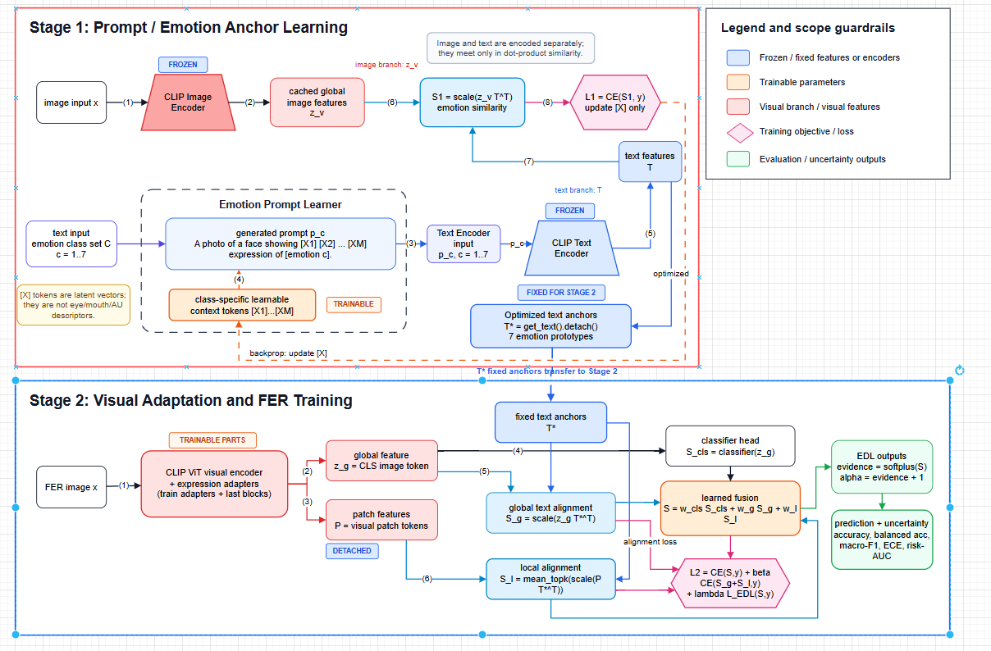
05
Đề xuất hiện tại: two-stage semantic anchoring
Stage 1 học descriptor; Stage 2 cố định anchors để dẫn hướng visual branch.
06

Slide 7
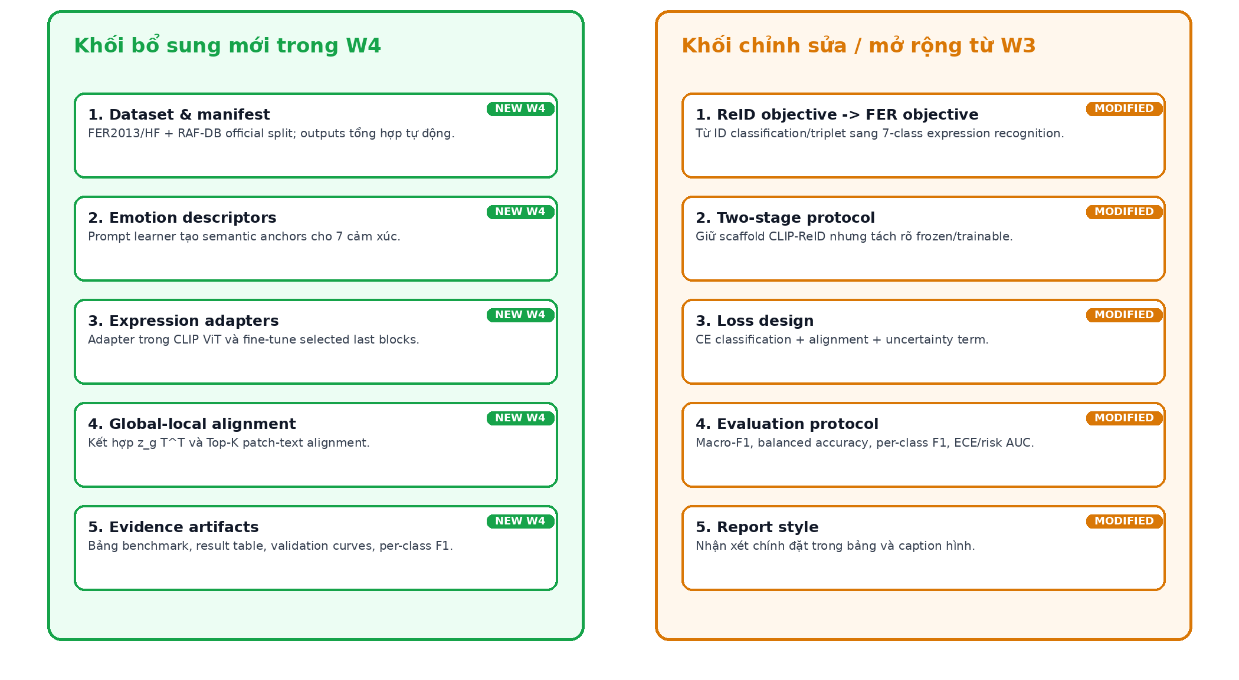
06
Phần đã triển khai so với baseline
Trình bày theo thay đổi chức năng: dữ liệu, descriptor, adapter, alignment và evidence.
07

Slide 8
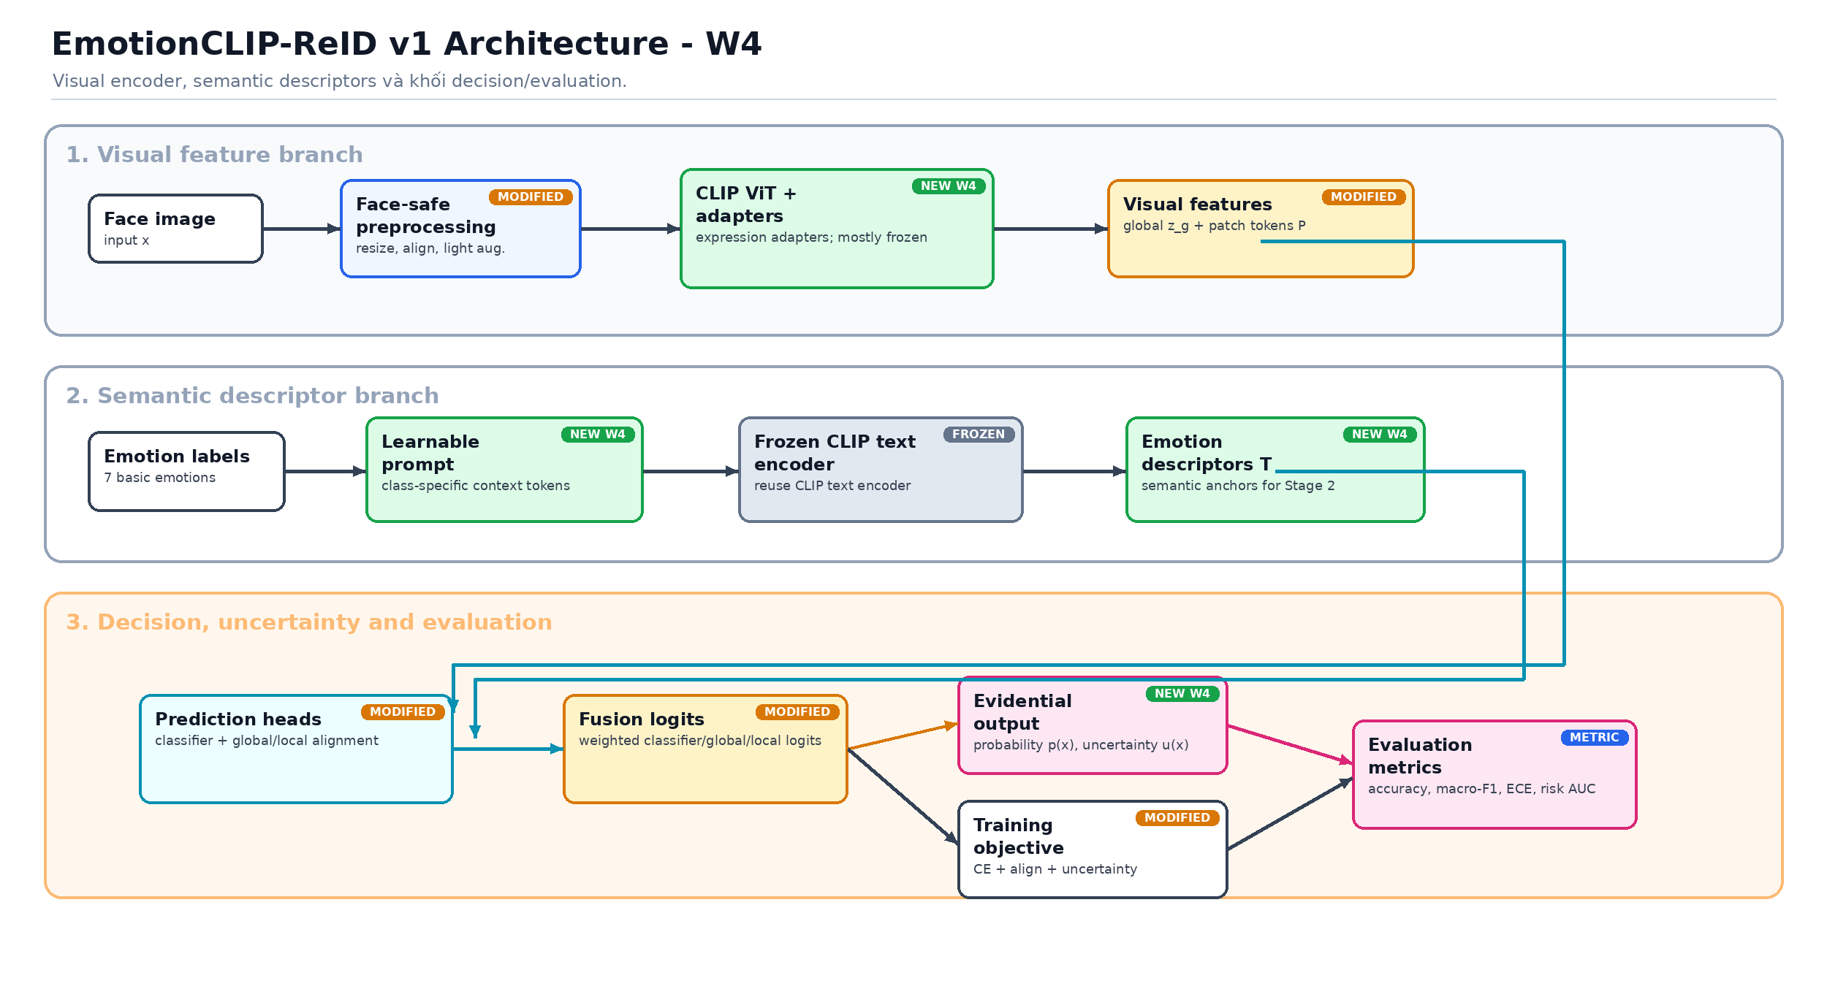
07
Kiến trúc hiện tại
08

Slide 9
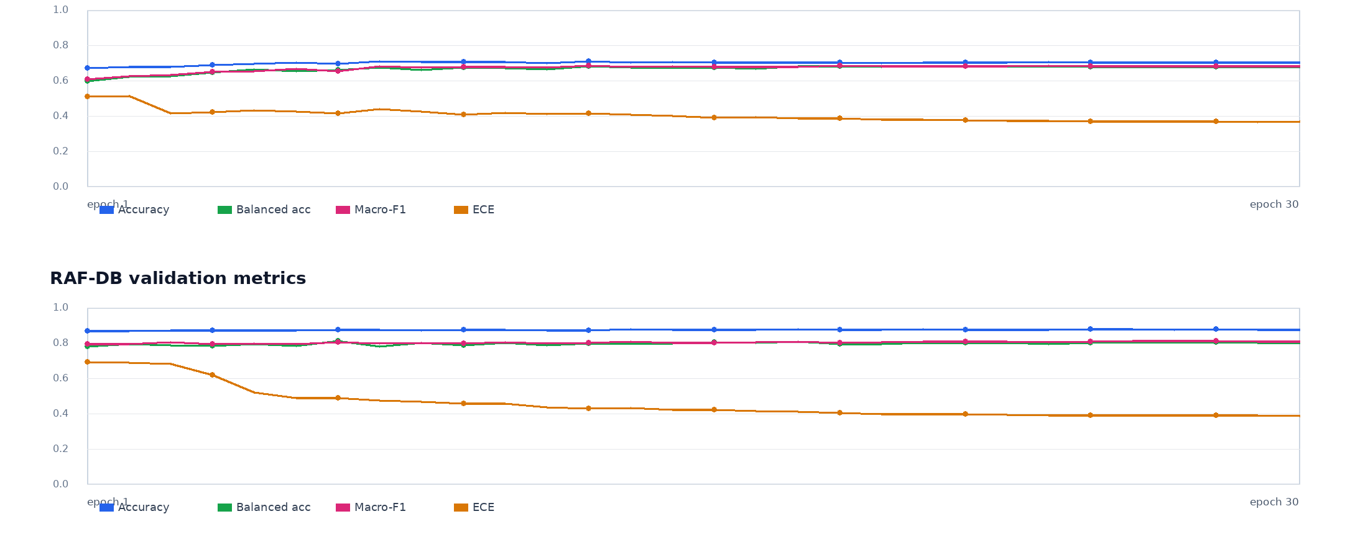
08
Kết quả hiện tại
RAF-DB
87.8%
80.5%
81.2%
0.39
Accuracy
Balanced acc.
Macro-F1
ECE
FER2013
70.6%
68.3%
68.6%
0.37
Accuracy
Balanced acc.
Macro-F1
ECE
09

Slide 10
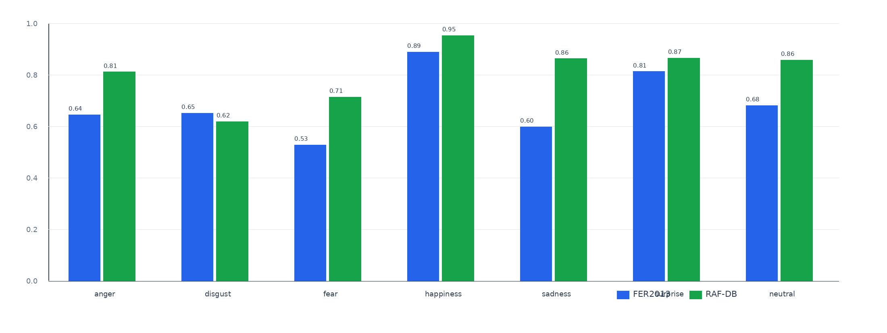
09
lỗi theo lớp
FER2013 fear: F1 0.53 - tín hiệu yếu, dễ lẫn với sadness/surprise.
FER2013 sadness: F1 0.60 - chịu ảnh hưởng label ambiguity.
RAF-DB disgust: F1 0.62 - lớp ít mẫu và biểu hiện tinh vi.
RAF-DB fear: F1 0.71 - vẫn cần phân tích subset khó.
Cần bổ sung: confusion matrix, occlusion/pose subset, retrieval ảnh-descriptor.
10

Slide 11
10
Tự phản biện học thuật
Mỗi claim chính cần đi kèm một phép kiểm chứng cụ thể.
Điểm có thể bị hỏi
Rủi ro nếu chưa kiểm chứng
Cách xử lý trong thí nghiệm
Descriptor có thật sự mang nghĩa?
Có thể chỉ là embedding phân loại.
So sánh class prompt / learned descriptor / AU descriptor.
Text anchor có kéo visual feature?
Tăng accuracy nhưng chưa chứng minh alignment.
Ablation no-I2T, no-fixed descriptor; retrieval ảnh-descriptor.
AU/pseudo-AU có đáng tin?
Nhiễu khi pose, che khuất hoặc ảnh mờ.
With/without AU, confidence threshold, missing-AU mask.
Uncertainty có thật sự hữu ích?
Làm phức tạp training và che contribution chính.
Báo cáo ECE/NLL, risk-coverage, uncertainty-quality curve.
11

